Slide 1
SOSIALISASI BEASISWA BIDIKMISI 2013
KOPERTIS Wilayah VI Jawa Tengah SENIN, 29 Juli 2013

Slide 2
1. DASAR HUKUM
Undang-Undang Nomor 20 Tahun 2003 tentang Sistem Pendidikan Nasional;
Undang-undang Nomor 12 tahun 2012 tentang Pendidikan Tinggi;
PP Nomor 66 Tahun 2010 tentang Perubahan Atas Peraturan Pemerintah RI Nomor 17 Tahun 2010 tentang Pengelolaan dan Penyelenggaraan Pendidikan;
Peraturan Menteri Pendidikan dan Kebudayaan Nomor I Tahun 2012 tentang Organisasi dan Tata Kerja Kementerian Pendidikan dan Kebudayaan;
……………..

Slide 3
DASAR HUKUM
5. Peraturan Menteri Keuangan Nomor 81/PMK.05/2012 Tahun 2012 tentang Belanja Bantuan Sosial pada Kementerian Negara/Lembaga
6. Peraturan Direktur jenderal Pendidikan Tinggi Kementerian Pendidikan dan Kebudayaan Nomor 16/DIKTI/Kep/2013 Tahun 2013, tentang Penyelenggaraan Program Bantuan Biaya Pendidikan Bidikmisi

Slide 4
2. pengertian / definisi
Program bantuan Biaya Pendidikan Bidikmisi adalah bantuan biaya yang diberikan kepada mahasiswa tidak mampu secara ekonomi dan memiliki potensi akademik baik untuk menempuh pendidikan di perguruan tinggi sampai lulus tepat waktu

Slide 5
pengertian / definisi
Bantuan diberikan selama 8 semester untuk jenjang S1/D4 dan 6 semester untuk jenjang D3
Besar biaya Rp 6 juta /semester
Sebesar besarnya 2,4 juta dikelola perguruan tinggi untuk biaya pendidikan
Sesedikitnya 3,6 juta diberikan pada mahasiswa untuk biaya hidup
Bahwa Mahasiswa Penerima Beasiswa BIDIKMISI Harus Dibebaskan Dari Segala Biaya Perkuliahan Hingga Lulus

Slide 6
3. TUJUAN
Meningkatkan motivasi belajar dan prestasi calon mahasiswa khususnya mereka yang menghadapi kendala ekonomi;
Meningkatkan akses dan kesempatan belajar di perguruan tinggi bagi peserta didik yang tidak mampu secara ekonomi dan berpotensi akademik baik;
Menjamin keberlangsungan studi mahasiswa sampai selesai dan tepat waktu
………

Slide 7
TUJUAN
4.Meningkatkan prestasi mahasiswa, baik pada bidang kurikuler, ko-kulikuler maupun ekstra kulikuler
5.Menimbulkan dampak iring bagi mahasiswa dan calon mahasiswa lain untuk selalu meningkatkan prestasi dan kompetitif;
6.Menghasilkan lulusan yang mandiri, produktif dan memiliki kepedulian sosial, sehingga mampu berperan dalam upaya pemutusan mata rantai kemisikinan

Slide 8
4.perSyaratAN
Persyaratan pendaftaran program Bidikmisi 2013 adalah sebagai berikut:
1. Siswa SMA/SMK/MA/MAK atau bentuk lain yang sederajat yang akan/baru lulus ;
2. Lulusan 1 (satu) tahun sebelumnya yang bukan penerima Bidikmisi dan tidak bertentangan dengan ketentuan penerimaan mahasiswa baru di masing- masing PT;
3. …………………..

Slide 9
perSyaratAN
3. Usia paling tinggi pada saat mendaftar adalah 21 tahun;
4. Kurang mampu secara ekonomi sebagai berikut:
a. Pendapatan kotor gabungan orangtua/wali sebesar-besarnya Rp3.000.000,00 setiap bulan;
b. Pendapatan kotor gabungan orangtua/wali dibagi jumlah anggota keluarga sebesar-besarnya Rp750.000,00 setiap bulannya;
5. …………………………

Slide 10
perSyaratAN
5. Kurang mampu secara ekonomi sebagai berikut:
a. Pendapatan kotor gabungan orangtua/wali sebesar-besarnya Rp3.000.000,00 setiap bulan;
b. Pendapatan kotor gabungan orangtua/wali dibagi jumlah anggota keluarga sebesar-besarnya Rp750.000,00 setiap bulannya; dan
6. Pendidikan orang tua/wali setinggi-tingginya S1 (Strata 1) atau Diploma 4.
7. Berpotensi akademik baik, yaitu direkomendasikan sekolah.

Slide 11
PERSYARATAN BIDIKMISI
Ekonomi Tidak Mampu
Siswa baru lulusan SMA/SMK/MA < 21 th.
Pendapatan Ortu Gabungan Maksimal 3 Juta / Bulan
Potensi Akademik Baik
Pendapatan Ortu dibagi Jumlah Tanggungan (ayah,ibu, anak) <= Rp750.000
Direkomendasikan sekolah
Pendidikan Orang Tua Setinggi Tingginya S1
Lulus Seleksi Masuk

Slide 12
5.Hak dan Kewajiban Penerima
Mendapat pembebasan biaya pendidikan dengan mekanisme yang memudahkan penerima
Mendapat bantuan biaya hidup sesedikitnya 600.000 / bulan
Mendapatkan pembinaan khusus
Memenuhi peraturan akademis dan kehidupan kampus
Mengikuti kontrak kinerja yang ditandatangani
Hak
Kewajiban

Slide 13
6.peNDANAAN
Bidikmisi memberikan fasilitas kepada penerima program ini sebagai berikut :
1. Bantuan biaya hidup sesedikitnya sebesar Rp.600.000 rupiah per bulan yang diberikan pada penerima langsung
2. Bantuan biaya penyelenggaraan pendidikan sebesar besarnya Rp 400.000 rupiah per bulan yang dikelola oleh perguruan tinggi untuk membebaskan biaya pendidikan.
3. ………………

Slide 14
peNDANAAN
3. Biaya kedatangan pertama (resettlement) yang diberikan 1 kali pada semester 1.
4. Bantuan biaya hidup diberikan setiap bulan atau maksimal 3 bulan didepan kepada penerima dengan teknis yang diatur masing masing perguruan tinggi
5. …………….

Slide 15
peNDANAAN
5.Bahwa Mahasiswa Penerima Beasiswa BIDIKMISI Harus Dibebaskan Dari Segala Biaya Perkuliahan Selama Hingga Lulus,Seperti:
. Biaya pendaftaran
. Bantuan biaya penyelenggaraan yang dikelola perguruan tinggi, sebanyak-banyaknya Rp2.400.000,00 (dua juta empat ratus ribu rupiah) per semester per mahasiswa yang dapat digunakan untuk:
a. Biaya yang dibayarkan saat pertama masuk ke perguruan tinggi
b. SPP/Biaya kuliah
c. ………….

Slide 16
peNDANAAN
c. Biaya pendidikan lainnya yang ditentukan oleh pimpinan perguruan tinggi.
d. Tutorial/Remedial
e. Kegiatan ko dan ekstra kurikuler seperti pengembangan karakter, kewirausahaan, softskill, pengembangan penalaran, minat, dan bakat mahasiswa.
f. Asuransi kesehatan/kecelakaan mahasiswa

Slide 17
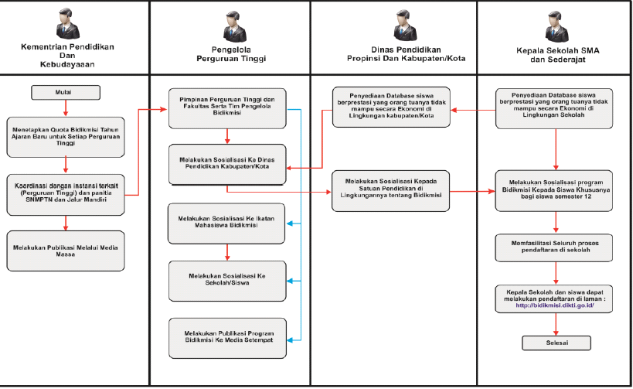
7.MEKANISME

Slide 18
MEKANISME
1
2
3
Mendaftar Bidikmisi
Seleksi
Verifikasi
Online diselenggarakan DIKTI
http:daftar.bidikmisi.dikti.go.id
Berkas, Wawancara Jika Perlu Verifikasi Langsung
Ditentukan oleh masing masing PTS
Manual, mengirim berkas jika tidak ada internet ke PT
Jika memalsu data diberi sanksi dikeluarkan

Slide 19
8.peLAPORAN
Tim pengelola perguruan tinggi harus membuat laporan-laporan sebagai berikut.
1. Laporan realisasi penyerapan dana Bidikmisi (mahasiswa baru dan on going)
2. Laporan penetapan penerima Bidikmisi melalui SIM Bidikmisi
3. Laporan perkembangan indeks prestasi (IP) penerima Bidikmisi melalui SIM Bidikmisi
4. Laporan pengganti penerima Bidikmisi
5. …………..

Slide 20
peLAPORAN
5.Kegiatan lainnya, seperti sosialisasi, pelatihan, pendidikan karakter, dll.
Statistik penerima bantuan,
Pencairan dan Penyaluran,
Penyerapan dan pemanfaatan dana,
Hasil monitoring evaluasi dan pengaduan atau pertanyaan pemangku kepentingan
Penjelasan lebih terperinci dijelaskan dalam “Pedoman Bidikmisi”

Slide 21
9.PELANGGARAN
Pelanggaran dan Sanksi
Hal-hal yang termasuk pelanggaran peraturan Bidikmisi adalah sebagai berikut:
1. Telah memberikan keterangan yang tidak benar baik secara lisan atau tertulis;
2. Melakukan pemalsuan dokumen pendukung pendaftaran;
3. Mengundurkan diri setelah ditetapkan sebagai penerima Bidikmisi karena diterima pada perguruan tinggi lain;
4. Terbukti tidak memenuhi syarat sebagai penerima Bidikmisi;

Slide 22
10.SANKSI
Sanksi yang diberikan dapat berupa:
Teguran tertulis kepada pendaftar dan satuan pendidikan dari instansi terkait apabila terbukti melakukan pelanggaran butir (1), (2), (3) dan (4). Surat tembusan akan dikirimkan pada Kepala Daerah Kab / Kota dan Propinsi. Satuan pendidikan yang akan dikenakan pembatasan hak pendaftaran pada seleksi nasional atau seleksi mandiri pada tahun berikutnya
……………..
.

Slide 23
SANKSI
2. Pencabutan status lulusan seleksi masuk PTN/PTS terhadap calon yang terbukti melakukan pelanggaran butir (1) dan (2).
3. Pembatalan pemberian serta pengembalian bantuan biaya pendidikan dan bantuan biaya hidup kepada negara terhadap penerima Bidikmisi yang terbukti melakukan pelanggaran butir (1), (2), (3) dan (4). Sanksi ini juga berlaku pada penerima Bidikmisi tahun sebelumnya yang didapati melanggar.

Slide 24
11.CONTACT PERSON
Silakan hubungi Tim Pusat Bidikmisi (Kanal Bantuan Bidikmisi), mereka akan balas paling lambat dalam 1 hari kerja. https://bidikmisi.zendesk.com/anonymous_requests/new atau langsung email ke Direktorat yang mengelolA bidikmisi: Direktorat Pembelajaran dan Kemahasiswaan Ditjen Pendidikan Tinggi Direktur Pembelajaran dan Kemahasiswaan Dr. Ir. Illah Sailah MS Email : isailah@dikti.go.id Telp : (021) 57946072 , (021) 57946073 atau Kepala Subdirektorat Program dan Evaluasi Edi Siswanto, S.E.
Email : esiswanto@dikti.go.id

